Slide 1
RONDA SEMILLA · OCTUBRE 2026
Menteia Hedge
Invierte con evidencia. Decide con IA que se explica.
hedge.menteia.com
by MENTEIA
Notes:
Menteia Hedge: Comité de inversión con IA: 12 analistas (cuantitativos y de estilo) y un director de riesgo determinista que recomiendan con evidencia y explican cada decisión.

Slide 2
EL PROBLEMA
Invertir con intuición, sin evidencia
01
02
03
Sin comité
IA sin prueba
Asesores sin tecnología
El inversionista decide solo o con consejos de redes.
Promesas de rendimiento con backtests sesgados.
154 asesores CNBV analizan a mano.

Slide 3
LA SOLUCIÓN
Un comité de inversión con IA que se explica
01
02
03
04
12 analistas
Riesgo por reglas
Comité
Validación
5 cuantitativos + 7 agentes de estilo.
VaR, liquidez y vetos deterministas.
Dimensiona la posición; el LLM no toca la orden.
Backtests point-in-time con veredicto honesto.

Slide 4
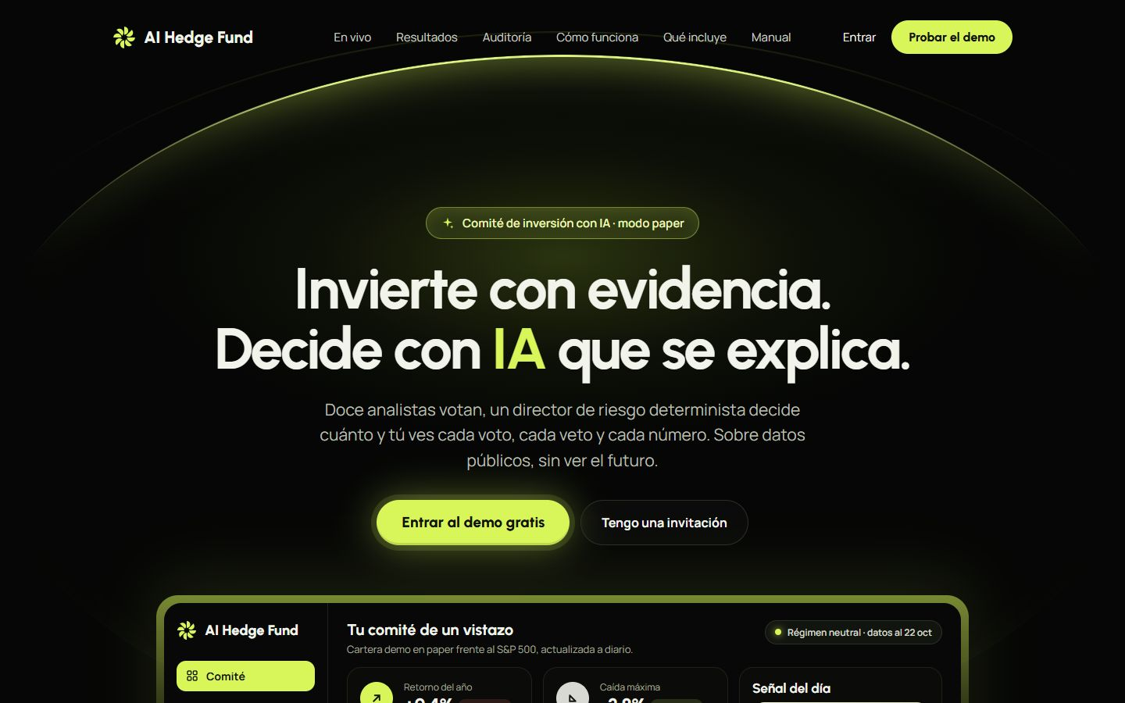
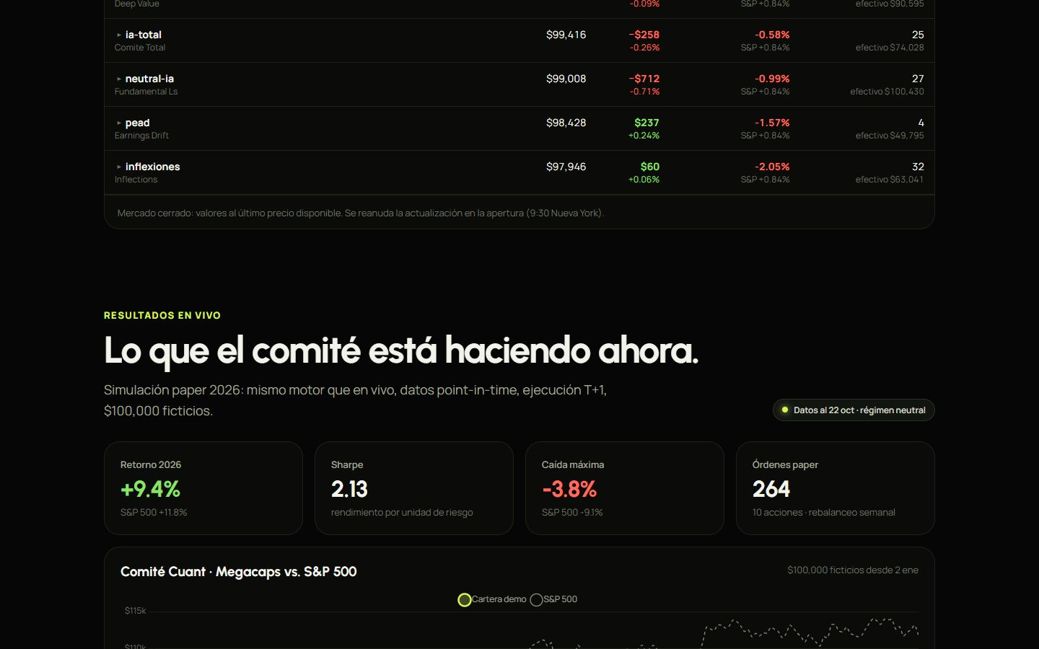
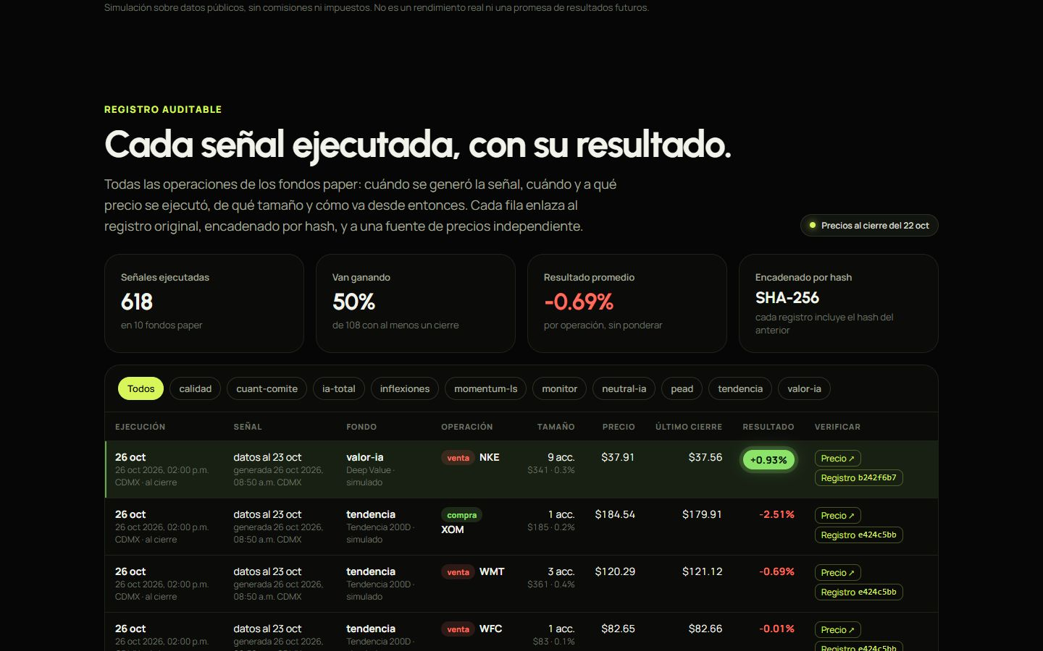
HEDGE.MENTEIA.COM
El producto, en pantalla

Slide 5
POR QUÉ GANAMOS
Evidencia, no promesas
IA explicable
Riesgo auditable
Quién opinó qué y por qué, en cada recomendación.
Reglas deterministas, no el LLM.
Honestidad estadística
Registro por hash
Datos point-in-time; admite 'NO EDGE'.
Resultados que no se pueden maquillar.

Slide 6
MERCADO
Asesoría automatizada para 3 M de inversionistas
TAM US$60M
TAM
3 M de inversionistas × US$4k × 0.5% anual
SAM
SAM US$6M
Inversionistas autodirigidos + asesores independientes
SOM
SOM US$200k
~800 suscriptores y 15 asesores

Slide 7
MODELO DE NEGOCIO
Freemium + marca blanca para asesores
PRO
ASESOR
DEMO
US$15
US$300
Gratis
al mes: comité completo, señales y portafolios.
al mes: marca blanca para asesores CNBV.
análisis cuantitativo de hasta 10 tickers.

Slide 8
TRACCIÓN
MVP en producción
12
34
1
analistas de IA en el comité
archivos de pruebas automatizadas
MVP web multiusuario en vivo
Etapa idea validada técnicamente. Siguiente paso: registro CNBV y primeros suscriptores.

Slide 9
COMPETENCIA
Entre la terminal y el robo-advisor
Alternativa | Qué ofrece | Nuestra ventaja
Robo-advisors (Fiduz, Finamex) | Portafolios pasivos | Análisis activo explicable por acción
Terminales (Bloomberg, Koyfin) | Datos sin decisión | Comité que recomienda y dimensiona
Gurús y señales en redes | Opiniones sin evidencia | Backtests honestos y registro auditable
ChatGPT genérico | Respuestas sin datos verificados | Datos point-in-time y riesgo determinista

Slide 10
ESTRATEGIA COMERCIAL
Validar, registrar, escalar
01
02
03
Contenido auditado
Demo → Pro
Asesores CNBV
Resultados públicos como marketing.
Embudo freemium.
Licencia marca blanca B2B.

Slide 11
QUÉ LOGRAMOS CON LA RONDA
Roadmap a 24 meses
MESES 1–6
MESES 7–12
MESES 13–18
MESES 19–24
Validar y regularizar
Lanzamiento comercial
Renta variable México
Escala
Repositorio propio y diferenciación del upstream
Registro como asesor CNBV
Entrevistas de mercado
Suscripción Pro
Primeros 3 asesores marca blanca
200 suscriptores
Cobertura BMV/BIVA
Alianza con corretaje
450 suscriptores
~700 suscriptores
15 asesores
Decidir Serie A o integración con Doble D

Slide 12
FINANCIEROS
Proyección financiera a 24 meses
US$15k
Ingreso mensual al mes 24
US$184k
Ingreso anualizado (ARR) al mes 24
> 24 m
Punto de equilibrio mensual

Slide 13
LA OFERTA
La ronda
US$450,000
USO DE FONDOS
Equipo de producto e ingeniería
59.7%
por el 20% · 24 meses de operación
Ventas, marketing y customer success
11.6%
Contingencia (10%)
9.1%
PRE-MONEY
US$1,800,000
Fundadores (dedicación al proyecto)
7.2%
POST-MONEY
US$2,250,000
Legal, cumplimiento y herramientas
6.5%
INSTRUMENTO
SAFE
Infraestructura y cómputo de IA
5.9%

Slide 14
EQUIPO
Un equipo que ya opera 9 productos de IA
RH
VD
FD
Rafael Herrera
Vladimir Díaz
Francisco D'Angelo
CEO / CFO
CTO
Director Legal y Cumplimiento
Estrategia, finanzas y relación con inversionistas y clientes corporativos.
Arquitectura, IA y operación de los productos de Menteia en producción.
Estructura corporativa, cumplimiento regulatorio y protección de datos.

Slide 15
Invierte en Menteia Hedge
IA de inversión honesta y explicable. Buscamos socios para llevarla al mercado.
Rafael Herrera · CEO / CFO
Vladimir Díaz · CTO
hedge.menteia.com

